Slide 1


扩展性问题
周烜
华东师范大学
数据科学与工程学院
xzhou@dase.ecnu.edu.cn

Slide 2
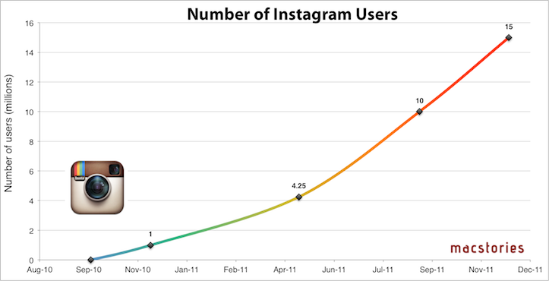
互联网应用的负载激增现象
Instagram发布当天6小时服务器满负荷；首日用户接近4万。

Slide 3
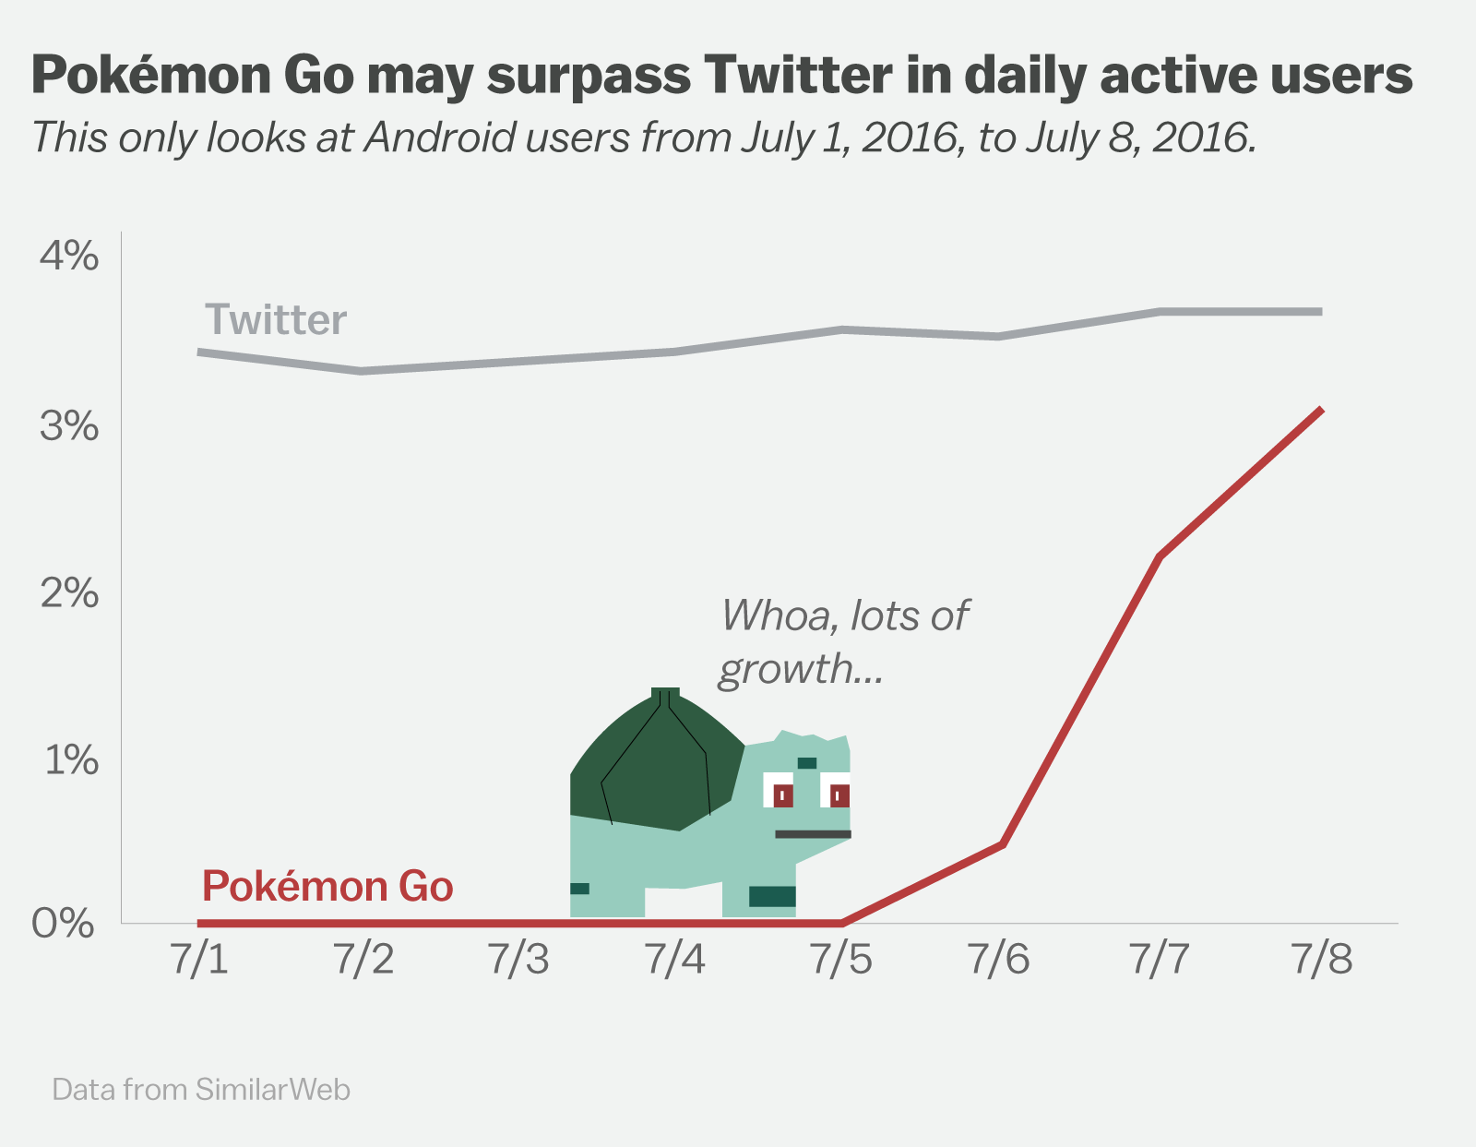

Slide 4
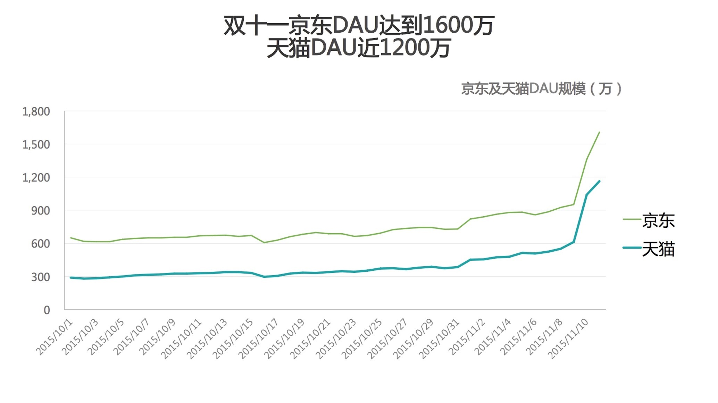

Slide 5
分库/分表的扩展模式
Application
Middleware
DB1
DB2
DB3
DB4
CPU
CPU
CPU
CPU
RAM
RAM
RAM
RAM
DISK
DISK
DISK
DISK

Slide 6
并行/分布式数据库
Application
Database as a Single System
CPU
CPU
CPU
CPU
CPU
RAM
RAM
RAM
RAM
RAM
DISK
DISK
DISK
DISK
DISK

Slide 7

NoSQL

Slide 8
NoSQL分类
Key-value stores
Riak, Voldemort, Redis
Wide-column stores
Cassandra, HBase
Document databases
MongoDB, CoachBase
Graph databases
Neo4J, HyperGraphDB

Slide 9


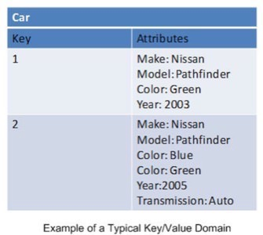
Key-Value Store
数据组织：<key, value>
数据访问方式：
Put(key, value)
Get(key)
Delete(key)
例子：

Slide 10

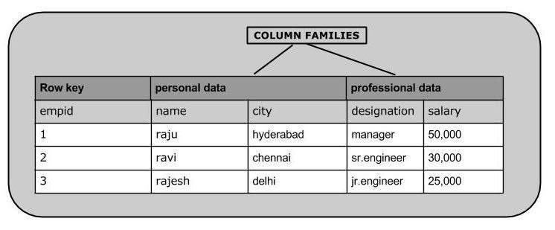
Wide Column Store
get 'table name', ‘rowid’, {COLUMN ⇒ ‘column family:column name ’}

Slide 11

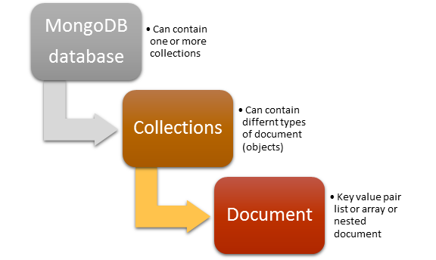
Document Store
{ _id: ObjectID('4bd9e8e17cefd644108961bb'),
name:'Vivek',
class : '12th',
subjects: [ 'physics', 'chemistry', 'math', 'english', 'computer'],
address: { house_no: '12B',
block: 'B',
sector: 12,
city : 'noida'
},
grade: [
{ exam: 'unit test 1',
score: '60%'
},
{ exam: 'unit test 2',
score: '70%‘
}
]
}
db.marks.find( { name:'student0‘ } )
db.marks.find( { subjects:{ $in:[ 'sports', 'arts' ] } } )

Slide 12
速度的鸿沟
内存访问延迟： 10 ~ 100ns
网络访问延迟： 10us ~ 10ms

Slide 13
速度的鸿沟
跨节点连接和分布式事务的代价不可忽视
扩展能力依赖于数据局部性
同时被访问的数据尽可能位于同一节点
同时被修改的数据尽可能位于同一节点

Slide 14
扩展能力的关键在于数据和负载的划分！

Slide 15
NoSQL和SQL不同的开发过程
传统的SQL数据库设计流程
概念模型(Conceptual Model) → 模式(Schema) →
物理设计优化(Physical Design) → 分库分表(Sharding)
NoSQL的数据库设计流程
应用功能 (App Operation) → 模式(Schema) →
横向扩展(Scaling)
哪种流程能够获得更好的数据访问局部性 ？

Slide 16
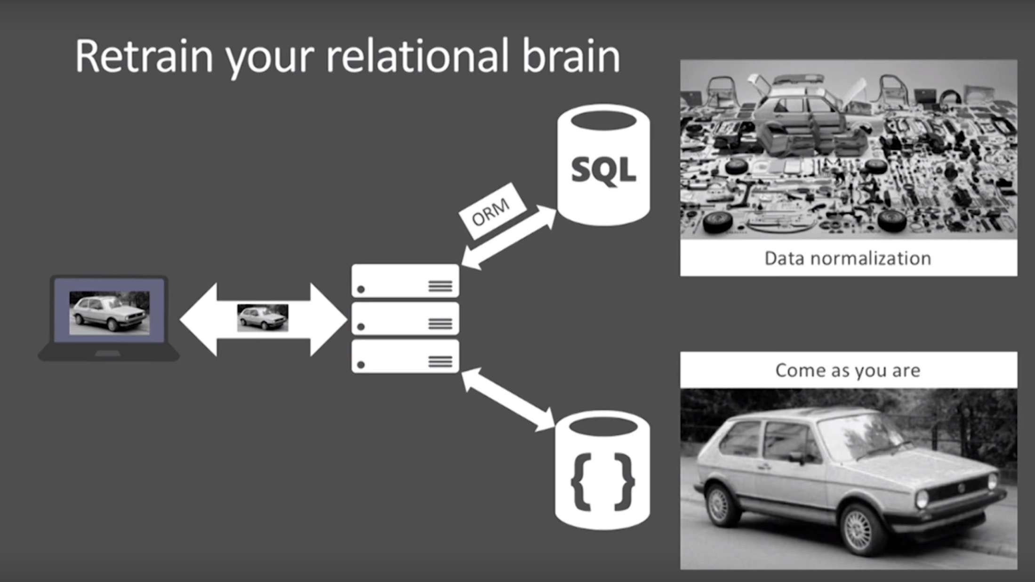

Slide 17
E-Commerce场景
基本功能
查找商品
查看商品
添加商品至购物车
付款
….
基本概念
商品
用户
购物车

Slide 18
基于概念的模式设计
Product = { pid: 456789,
brand: zipper,
name: Copy paper,
price: 24.00,
size: 8.5’ x 11’,
Items_in_stock: 14000
}
Cart = { oid: 12345678,
Product:[ {pid:456789, quantity:1}, {pid:345567, quantity:1} ],
user: {uid:1357}
}
Customer = { cid: 1357
first_name: woo,
Family_name: yee,
credit_card: xxxxxx,
address: xxxxxx,
email: wyee@gmail.com
}

Slide 19
基于功能接口的模式设计
Product = { pid: 456789,
brand: zipper,
name: Copy paper,
price: 24.00,
size: 8.5’ x 11’,
Items_in_stock: 14000
keywords: [ {paper} , {print}, {copy} ]
}
Cart = { oid: 12345678,
Product:[ {pid:456789, name: Copy paper, price: 24.00, quantity:1}, {pid:345567, name:notebook, price: 8.00, quantity:1} ],
total_price: 32.00,
user: {uid:1357, name:woo yee, address:xxxxxx}
}
Customer = { cid: 1357
first_name: woo,
Family_name: yee,
credit_card: xxxxxx,
address: xxxxxx,
email: wyee@gmail.com,
cart: {oid: 12345678}
}

Slide 20
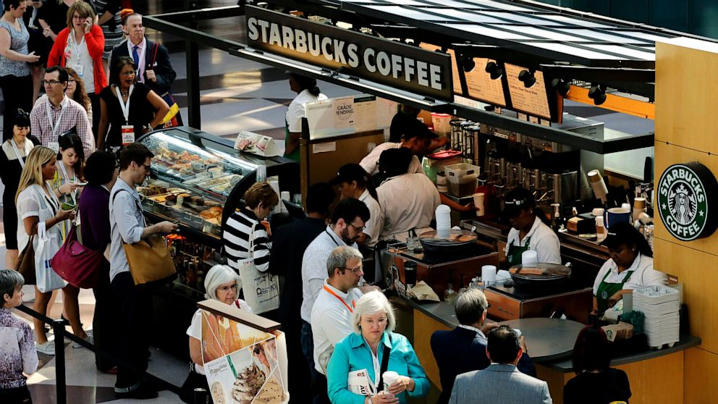
Your coffee shop doesn’t use two-phase commit.
Gregor Hohpe

Slide 21
NoSQL的工具特点迫使App开发者
从一开始就要考虑扩展性问题。

Slide 22
分布式数据库的折中点
性能 vs 可用性
性能 vs 一致性
可用性 vs 一致性

Slide 23
CAP理论
一致性（Consistency）
所有节点访问同一份最新的数据副本。（副本既可以是备份数据，也可以是冗余数据，比如索引。）
可用性（Availability）
每次请求都能获取到非错的响应—但是不保证获取的数据为最新数据。
分区容错性（Partitioning Tolerance）
通信故障时，系统的任意节点都正常工作。（以实际效果而言，分区相当于对通信的时限要求。系统如果不能在时限内达成数据一致性，就意味着发生了分区的情况，必须就当前操作在C和A之间做出选择。）

Slide 24
CAP理论
任意一个分布式数据库只能在C、A和P三者中兼顾两个。

Slide 25

CAP Theorem
A simple example:
Hotel Booking: are we double-booking the same room?
Bob
Dong

Slide 26
CAP Theorem
A simple example:
Hotel Booking: are we double-booking the same room?
Bob
Dong

Slide 27

CAP Theorem
A simple example:
Hotel Booking: are we double-booking the same room?
Bob
Dong

Slide 28
流行的错误分类方式
例子：
CA：传统RDBMS, e.g., Oracle
AP：部分NOSQL, e.g., DynamoDB
CP：部分NOSQL, e.g., MongoDB

Slide 29
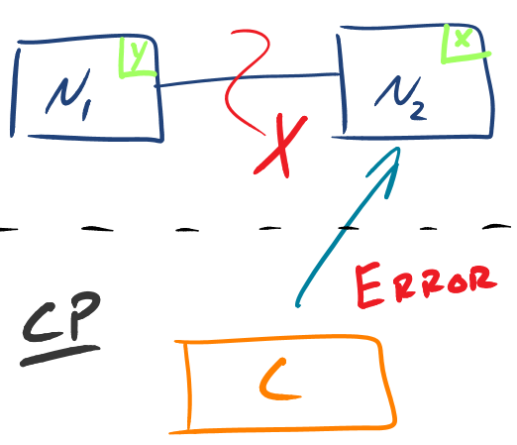
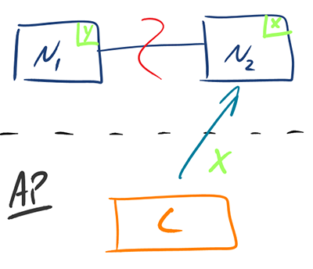
严格意义上的CAP
当通信故障（Partitioning）发生时，我们选择C还是A。
因此，P是给定的。只有CP和AP两种选择。

Slide 30

传统DBMS属于CP还是AP？
Oracle的两种日志复制方式
Eager – 复制后再返回
Lazy – 返回后再复制
Clients
Replay Module
State Machine
Update Module
State Machine
Servers
Log
Log
add
jmp
mov
shl
add
jmp
mov
shl

Slide 31
MongoDB属于CP还是AP?
取决于访问数据的方式
read concern / write concern

Slide 32
AP的代表：Dynamo
The platform for Amazon's e-commerce services: shopping chart, best seller list, produce catalog, promotional items etc.
A highly available key-value storage system: put() & get() interfaces
Aims to provide "always on" guarantee (at the cost of losing some consistency)
“One sentence summary: An ‘add to cart’ operation will never be lost, but removed items may reappear...”

